Slide 1
KİŞİSEL HİJYEN

Slide 2
KİŞİSEL HİJYEN
HİJYEN: Bir sağlık bilimi olup, temel ilgi alanı sağlığın korunması ve sürdürülmesidir.

Slide 3
KİŞİSEL HİJYEN
KİŞİSEL HİJYEN: kişilerin kendi sağlığını korudukları ve devam ettirdikleri öz bakım uygulamalarıdır.

Slide 4
KİŞİSEL HİJYEN
Kişisel temizlik, sağlıkla yakından ilgilidir.
Pek çok hastalık mikrobunun temiz olmayan kişilerde kolayca yerleştiği bilinmektedir.
Sağlığın korunması için düzenli bir şekilde saç, vücut, ağız ve dişlerimizin temizlenmesi ve giyeceklerin sık yıkanması gereklidir.

Slide 5
HİJYENİK UYGULAMALARIN AMAÇLARI
Vücut salgılarının, atıklarının ve geçici mikroorganizmaların vücuttan uzaklaştırılması yoluyla temizliği sağlamak.
Bireyin rahatlamasını, dinlenmesini, gevşemesini ve kas gerilimini azaltmak.
Vücuttaki kötü kokuları (ter kokusu) gidermek.

Slide 6
HİJYENİK UYGULAMALARIN AMAÇLARI
Bireyin genel görünümünü olumlu hale getirmek, kendine olan güvenini arttırmak.

Slide 7
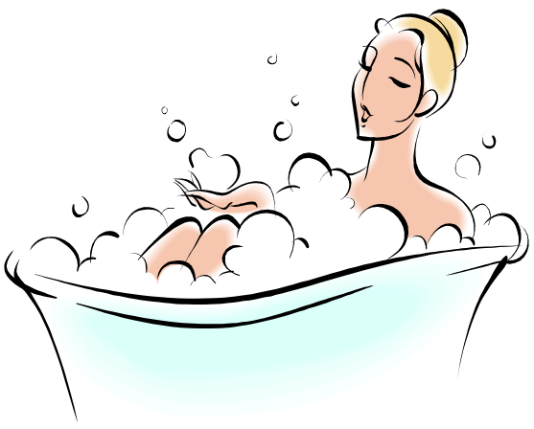
KİŞİSEL HİJYEN KURALLARI
VÜCUT TEMİZLİĞİ YAPILMALIDIR
SIK SIK DUŞ ALINMALI BANYO YAPILMALIDIR
İÇ ÇAMAŞIRLAR SIKLIKLA DEĞİTİRİLMELİDİR

Slide 8
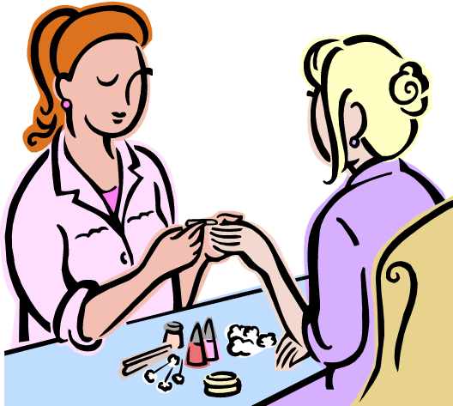
TIRNAKLAR
UZATILMAMALI,
MUNTAZAM
BİR ŞEKİLDE KESİLMELİDİR
KOYU RENK OJE KULLANILMAMALIDIR

Slide 9
AĞIZ HİJYENİ
AĞIZ VE DİŞ BAKIMI DÜZENLİ
YAPILMALI AĞIZ İÇERiSİNDE VE DIŞINDA ÇIKAN YARALAR TEDAVİ ETTİRİLMELİDİR.
ÇÜRÜK VB. DİŞLER HOŞ OLMAYAN NEFES KOKUSUNU GİDERMEK İÇİN TEDAVİ ETTİRİLMELİDİR.

Slide 10
DEODORANT KULLANILMALI AĞIR PARFÜMLERDEN KAÇINILMALIDIR
EL BAKIMI YAPILMALIDIR.

Slide 11
ÜNİFORMA TEMİZ VE ÜTÜLÜ OLMALIDIR.
SÖKÜK, YIRTIK, SOLMUŞ, LEKELİ, DÜĞMESİZ VB. OLMAMALIDIR
İSİM ARMALARI YAZILMIŞ OLMALIDIR.
RAHAT ÇALIŞMA İMKANI VEREN ÜNİFORMA GİYİLMELİDİR.
DAİMA YEDEK ÜNİFORMA BULUNDURULMALIDIR.

Slide 12
AYAK BAKIMI VE TEMİZLİĞİNE ÖZEN GÖSTERİLMELİDİR
EN AZ GÜNDE BİR KEZ YIKANMALIDIR.
AYAKTA MANTAR AŞIRI TERLEME VE KOKU OLURSA MUTLAKA TEDAVİ ETTİRİLMELİDİR.

Slide 13
ÇORAPLAR HERGÜN DEĞİŞTİRİLMELİDİR.
UYGUN VE RAHAT BİR AYAKKABI GİYİLMELİDİR.
TERLİKLER DÜZENLİ OLARAK TEMİZLENMELİ VE BOYANMALIDIR.
YIRTIK VE SÖKÜK TERLİKLER KULLANILMAMALIDIR.

Slide 14
SAÇLAR DÜZENLİ VE TEMİZ OLMALIDIR.
BAŞKALARINA AİT TOKA, TARAK VE FIRÇA KULLANILMAMALIDIR
SAÇ KILLARININ DÖKÜLMEMESİ VE DAĞINIK GÖZÜKMEMESİ İÇİN SAÇLAR BONE İÇERSİNE ALINMALIDIR.

Slide 15
MAKYAJ VE TAKILARA DİKKAT EDİLMELİDİR,
MAKYAJ MALZEMELRİ AŞIRIYA KAÇMADAN KULLANILMALIDIR
KÜNYE, YÜZÜK, HIZMA VB. ZİYNET EŞYALARI TAKILMAMALIDIR.

Slide 16
VÜCUTTA AŞIRI TERLEME VAR İSE KÖTÜ KOKMAMAK İÇİN TERLEYEN KISIMLAR SABUNLU BEZ İLE SİLİNİP DURULANMALI VE KURULANMALIDIR.
TERLEMEYİ AZALTAN KREM VE DEODORANTLAR KULLANILMALIDIR

